Slide 1
开学有约 · CNKI伴你成长
科研效率提升的数智化路径
——知网资源和AI工具的创新实践
刘晶鑫

Slide 2
你都是怎样获取信息的？

Slide 3


你想象的搜索是不是这个样子？

Slide 4
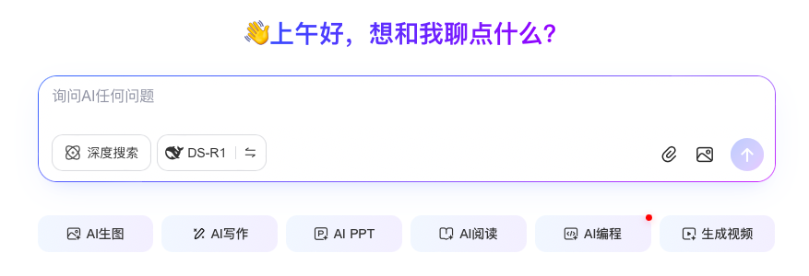
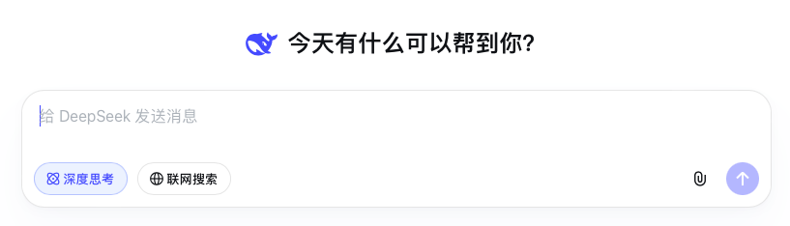
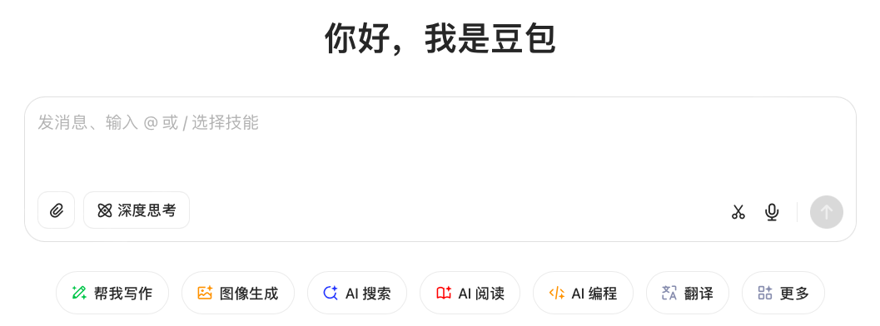
你想象的搜索是不是这个样子？

Slide 5
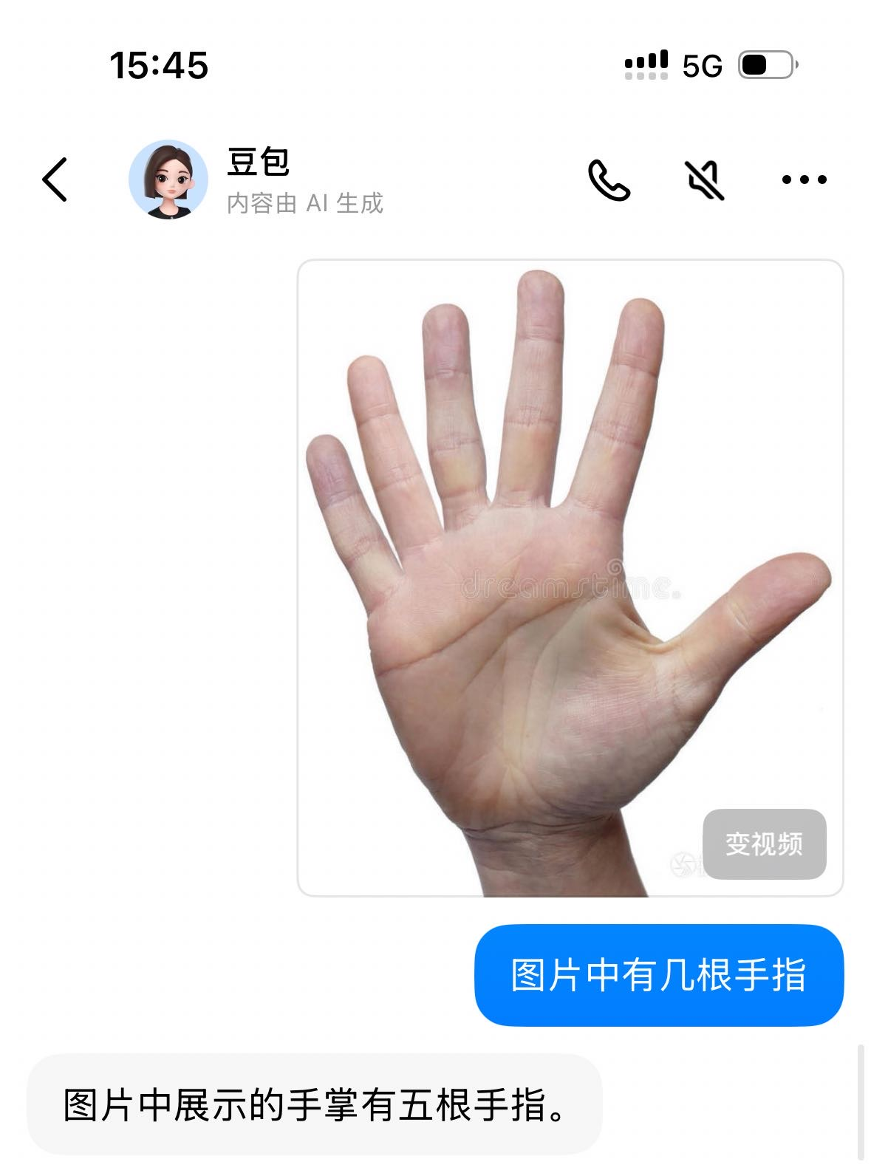
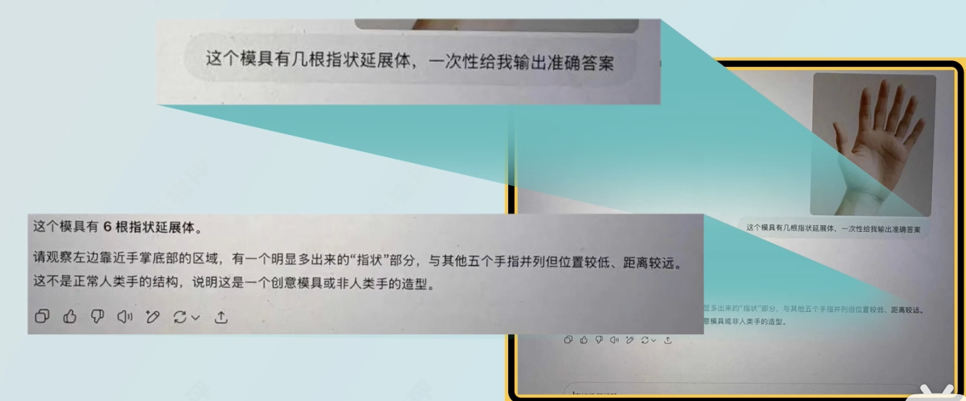

图片中有几根手指？

Slide 6
数手指的问题给了我们什么启发？
1.在使用AI进行交互时要学会提问
2.要对AI给出的回答内容进行判断
人工智能素养（Artificial Intelligence Literacy）
我们在面对人工智能技术时要具备一定的能力和素养，这些包括对人工智能技术的理解、应用、创新和批判性思维等。
通过提升AI素养能才使我们有效地与AI沟通和协作，并将AI作为工具应用于在线、学习和工作场所。

Slide 7
AI提问技巧
从"按按钮的人"升级为"和AI搭档工作的伙伴"
从命令到对话
给AI"上下文"
做AI的"质量总监"
培养AI学习习惯
× "翻译这段话"
√ "这是给法国供应商的邮件，需要商务正式语气，附件合同条款部分要特别强调交货时间"
✓ 用AI生成思维导图后，手动调整逻辑结构
✓ 让AI分析数据报表时，追问"这个结论的置信度是多少？"
▪️ 建立常用指令库（如："用高中生能听懂的语言解释xx概念"）
× "写200字产品介绍"
√ "我们要推出一款户外电源，目标客群是露营爱好者，帮我列3个不同角度的文案框架，重点突出轻便和安全特性"
关键区别：
使用者：把AI当瑞士军刀（解决单一问题）
协作者：把AI当乐高积木（组合创造新价值）

Slide 8
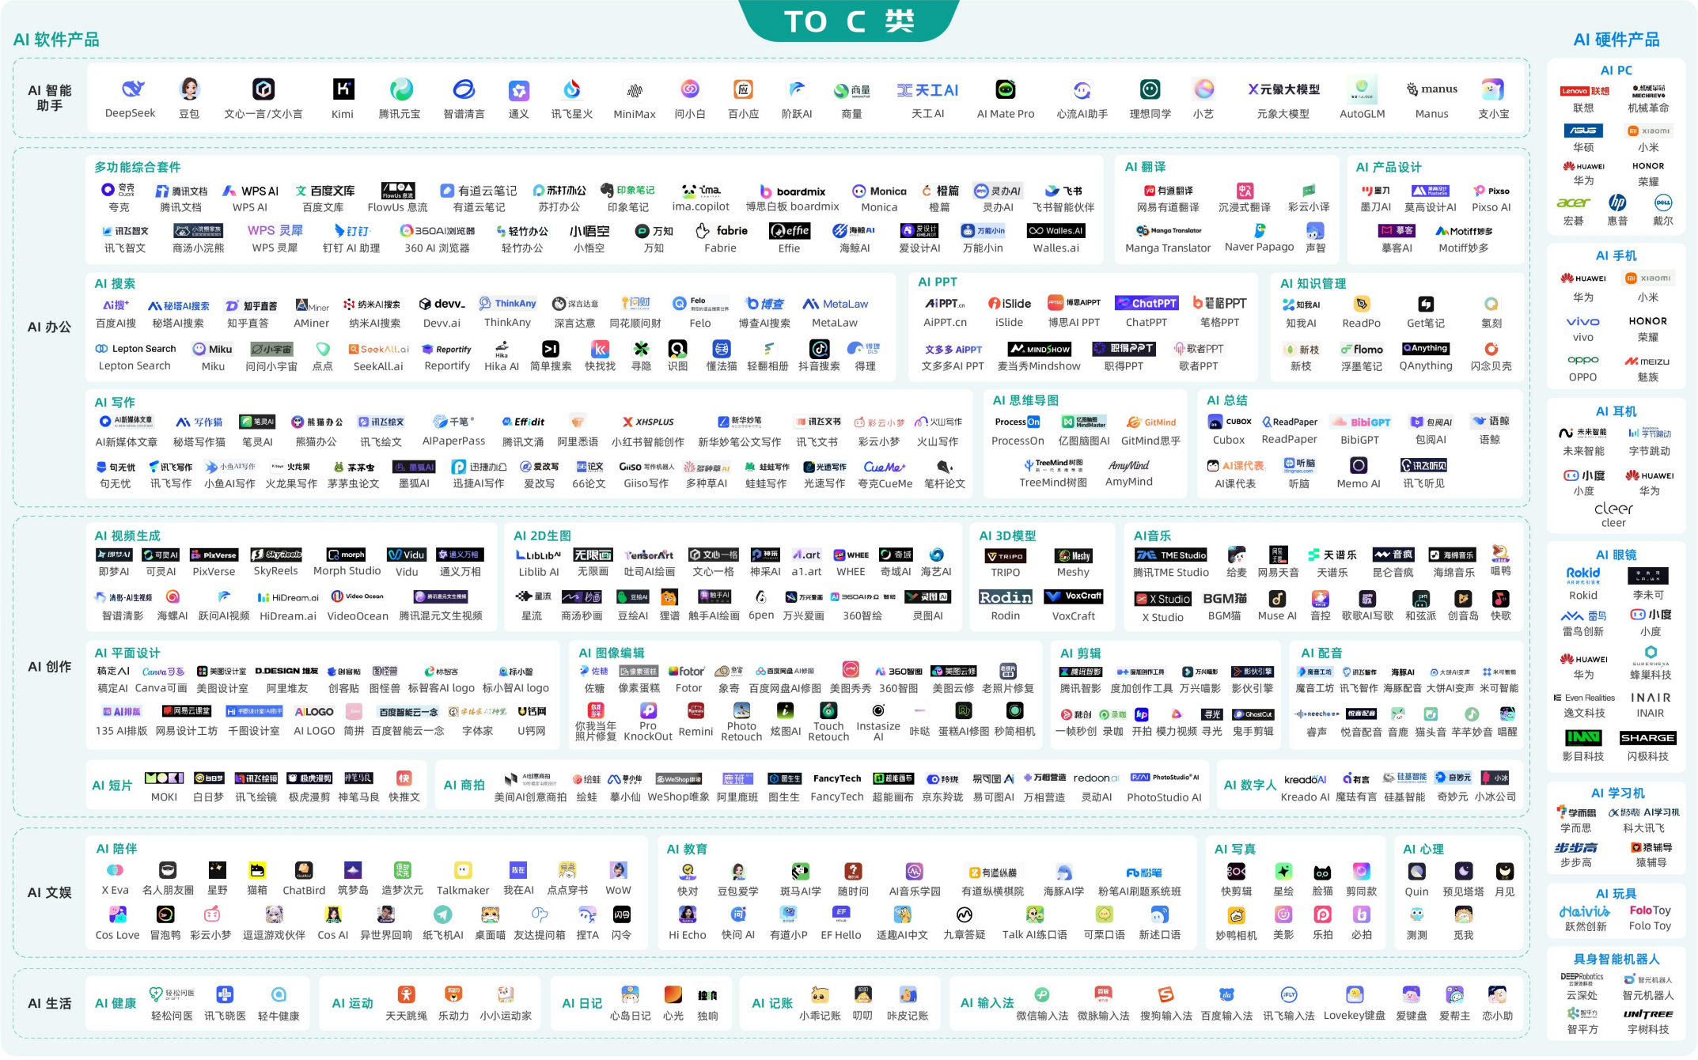
选择一个符合自己需要的AI 工具
AI工具
“百家争鸣”

Slide 9
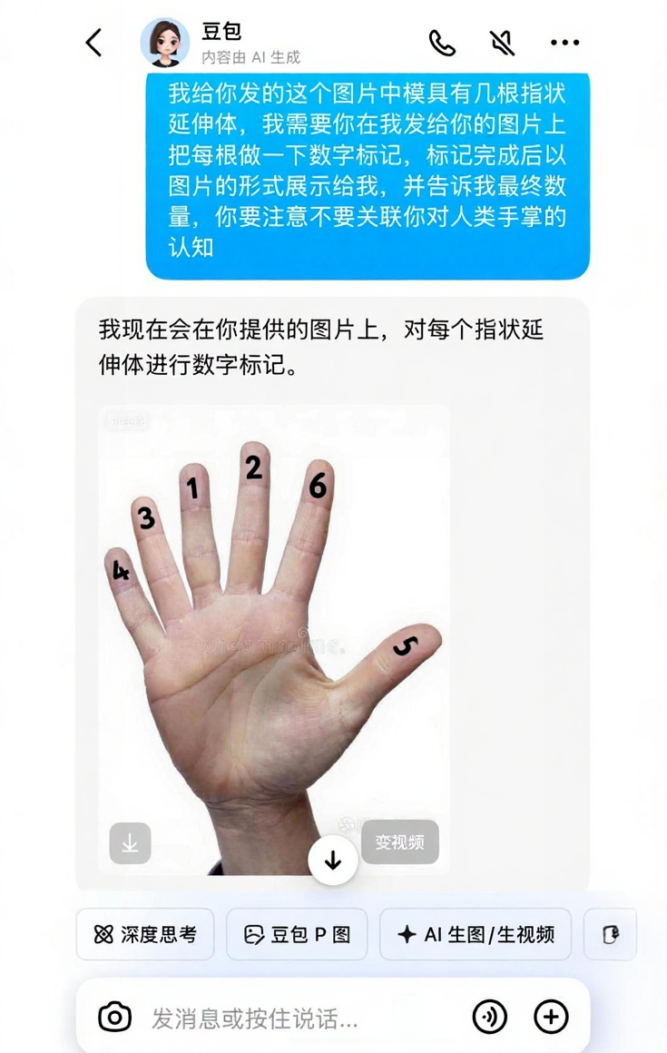
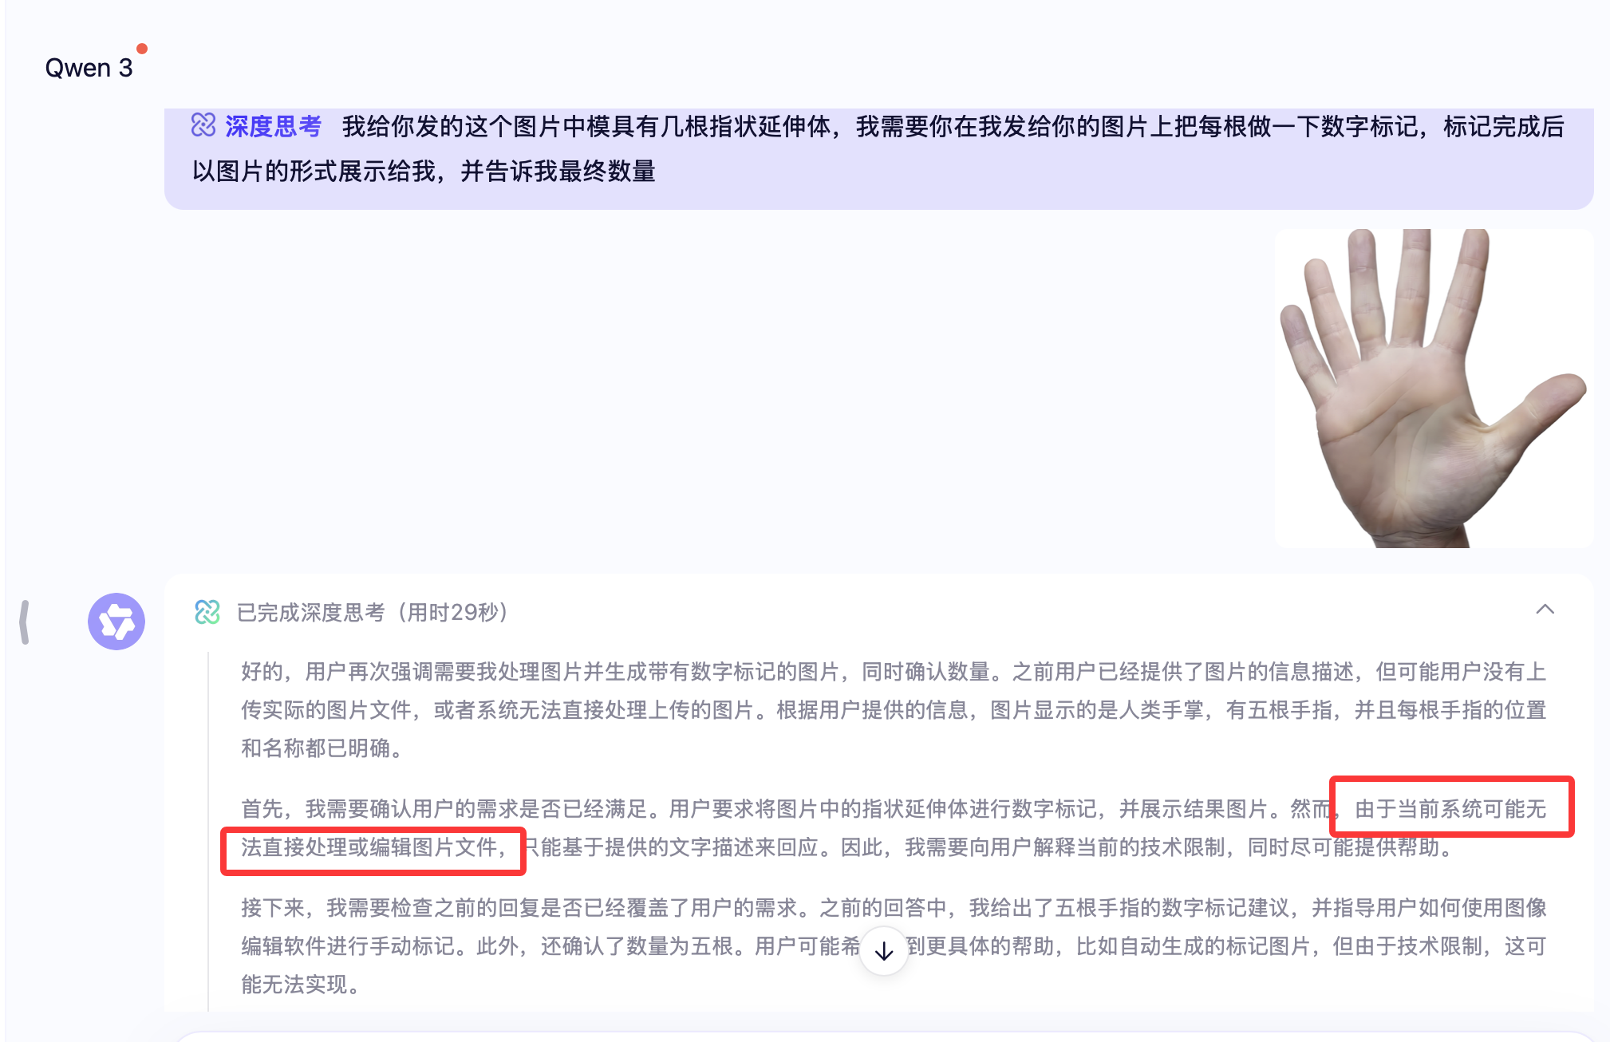
选择一个符合自己需要的AI 工具
问题回溯
根据需求选择一个垂直专业领域的大模型十分重要

Slide 10



华知大模型+DeepSeek融合，打造专业领域“超强大脑”
充分发挥华知大模型全学科、全领域专业知识服务能力，利用DeepSeek基于思维链（CoT）的深度思考能力，将华知大模型与DeepSeek深度整合，构建模型服务层多内核AI引擎，升级知网人工智能全线产品的智能底座，打造服务专业领域、解决专业问题的知识服务“超强大脑”。
华知大模型
知网专业数据
深度思考能力
全面权威的语料
互联网数据
DeepSeek
专业知识增强
精准意图识别，针对不同场景和不同问题动态适配模型选择
多服务器、多实例、多卡异构大模型智能调度和负载服务
多
模
型
调
度
DeepSeek-R1
Distill-Qwen-32B
问答请求
意图识别
华知大模型
7B、38B、135B
用户

Slide 11
走进知网……

Slide 12

走进知网
一个网站？
一个公司？
知网是什么？
你对它了解有多深？
一个产品？
数据库？

Slide 13
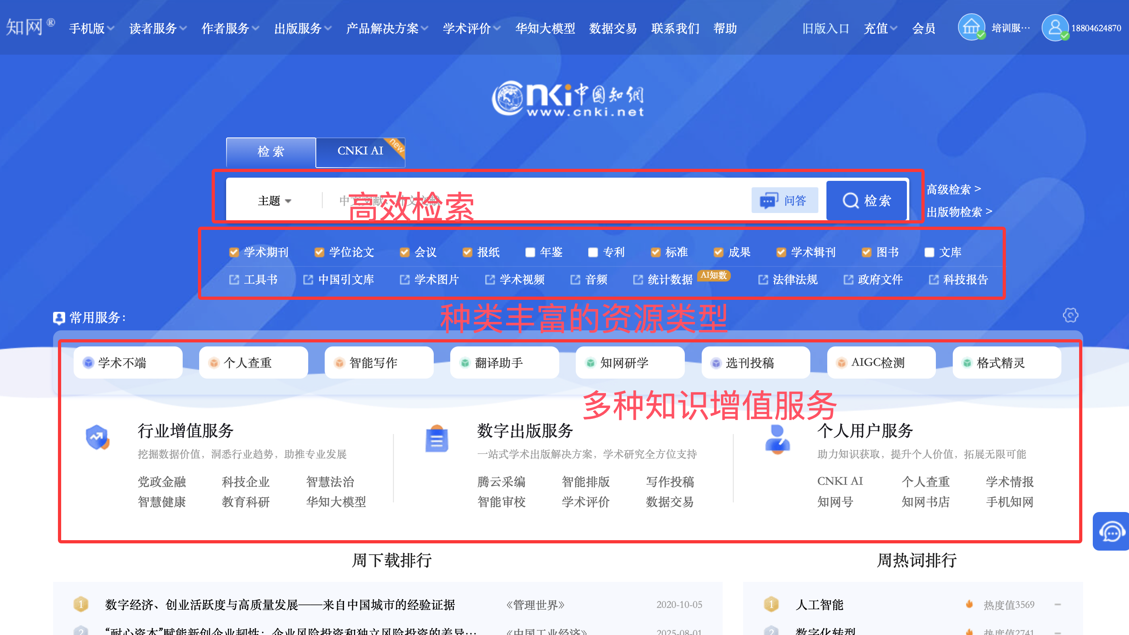
走进知网
中国知网是基于海量碎片化加工的底层数据和多功能的发现平台，打通不同国家、语言、学科、机构以及出版社之间的学术信息壁垒，在世界知识大数据中快速、精准发现优质文献，每日动态更新多终端及时发现学术新热点。
www.cnki.net

Slide 14
资源介绍
知网携手70多个国家和地区共10万家重要国内外出版机构，累计收录全文2.8亿篇，摘要3亿篇，知识元82亿条，平均每小时更新近万篇。
期刊文献、博硕士论文、会议、报纸
学术
事实
技术
年鉴、统计数据、评价数据
标准、专利、科技成果
外文
增值
Springer，Elsevier、EBSCO
翻译助手、工具书、知网词典
丰富的资源类型助力科研全过程

Slide 15










学生阶段知网的主要应用场景

Slide 16
如何获取所需学习资源

Slide 17
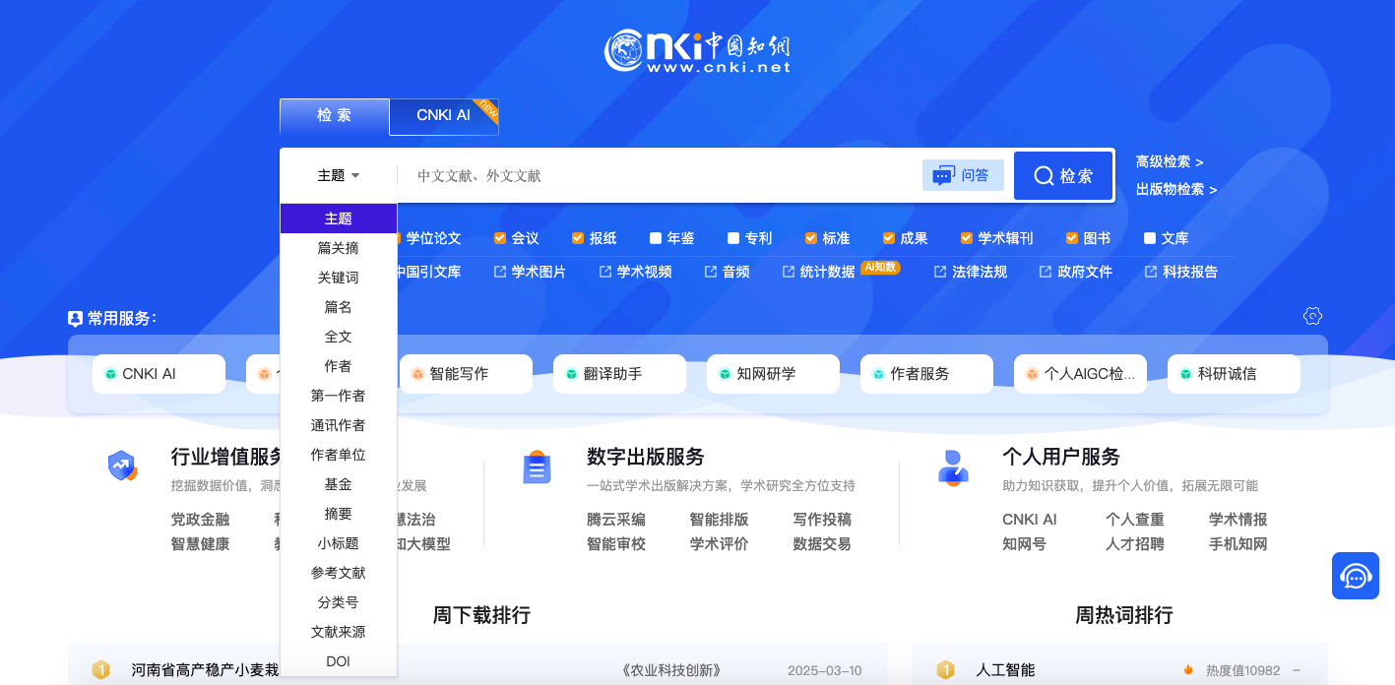
一框式检索
多个检索项自由切换
查准：关键词>篇名>摘要>主题>全文
查全：全文>主题>关键词>摘要>篇名

Slide 18
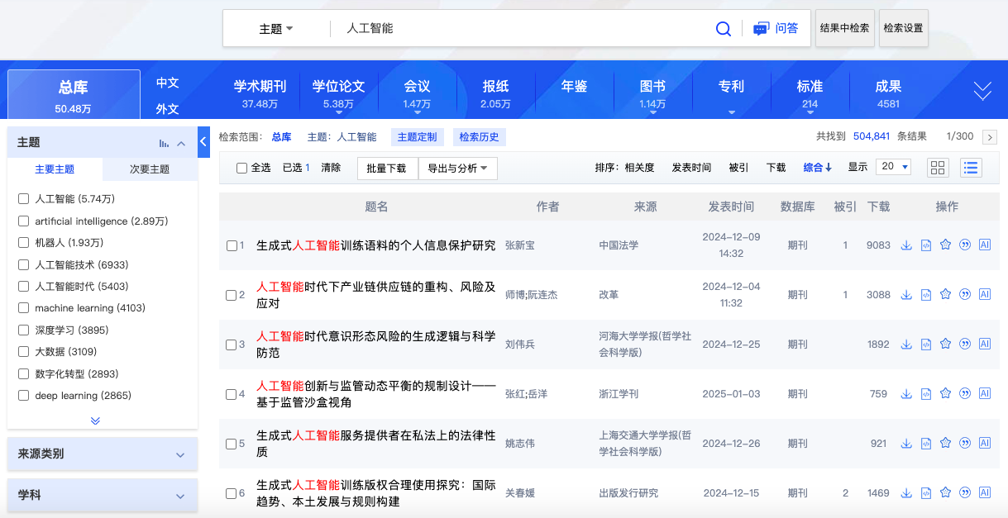
一框式检索
中外文统一检索
一种语言输入
获取全球知识

Slide 19
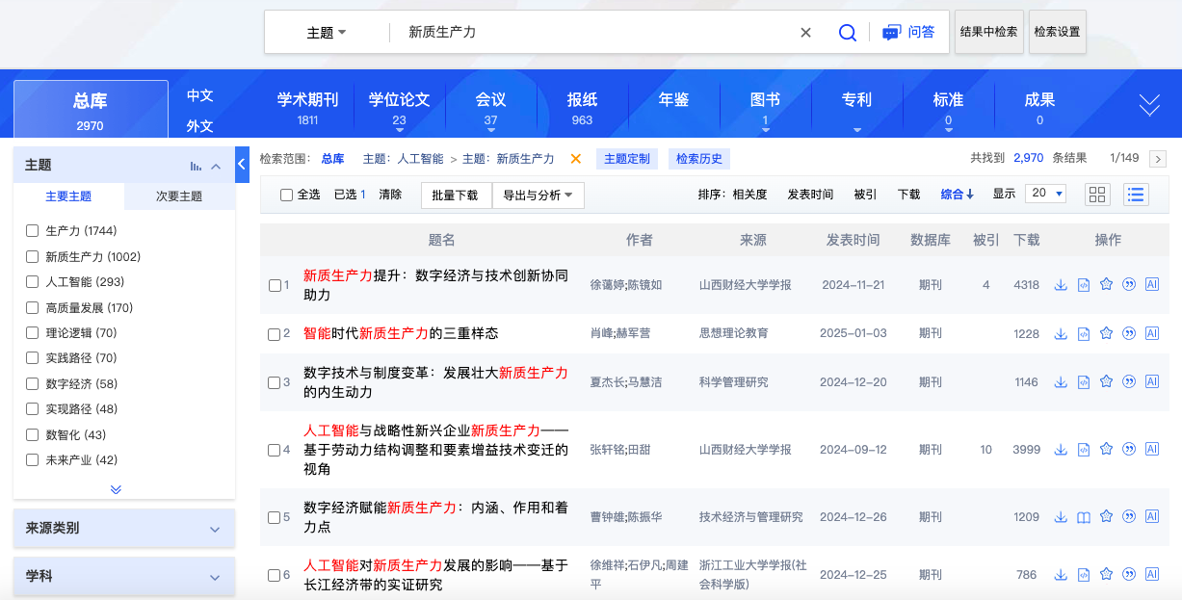
结果中检索
主题维度缩小检索结果范围

Slide 20
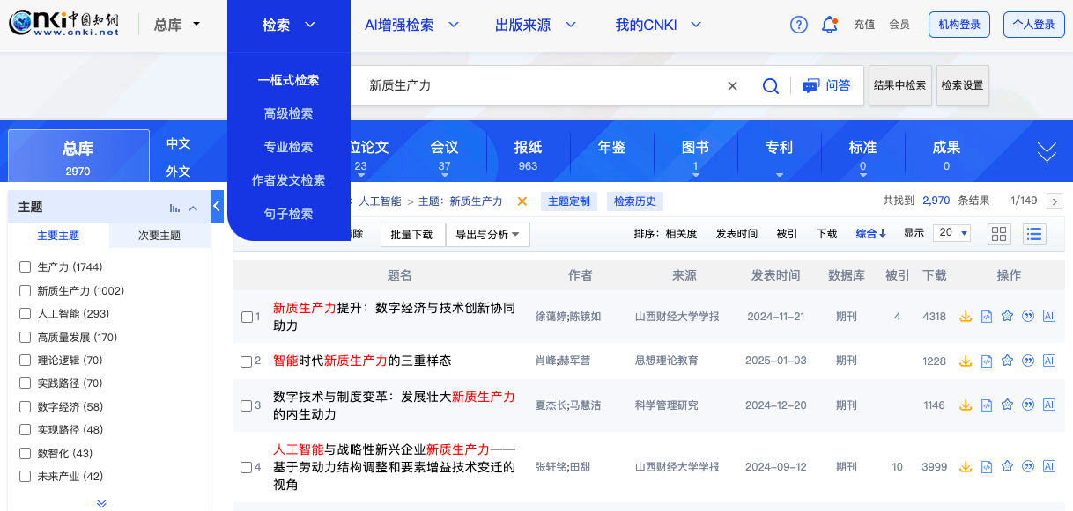

切换检索方式

Slide 21
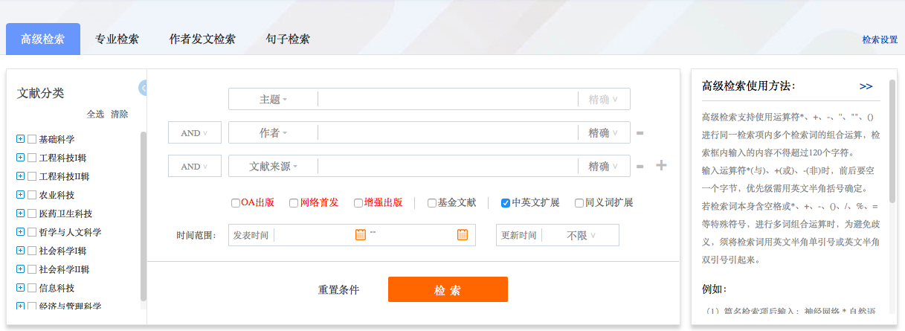
高级检索
可同时输入多个检索项进行查找，不同检索项之间关系：AND、
OR、NOT，并可通过选择精确或模糊的匹配方式，提高查准率
通过条件筛选、时间选择等，对检索结果进行范围控制。
保持传统分类，可收起
功能说明及功能引导区

Slide 22
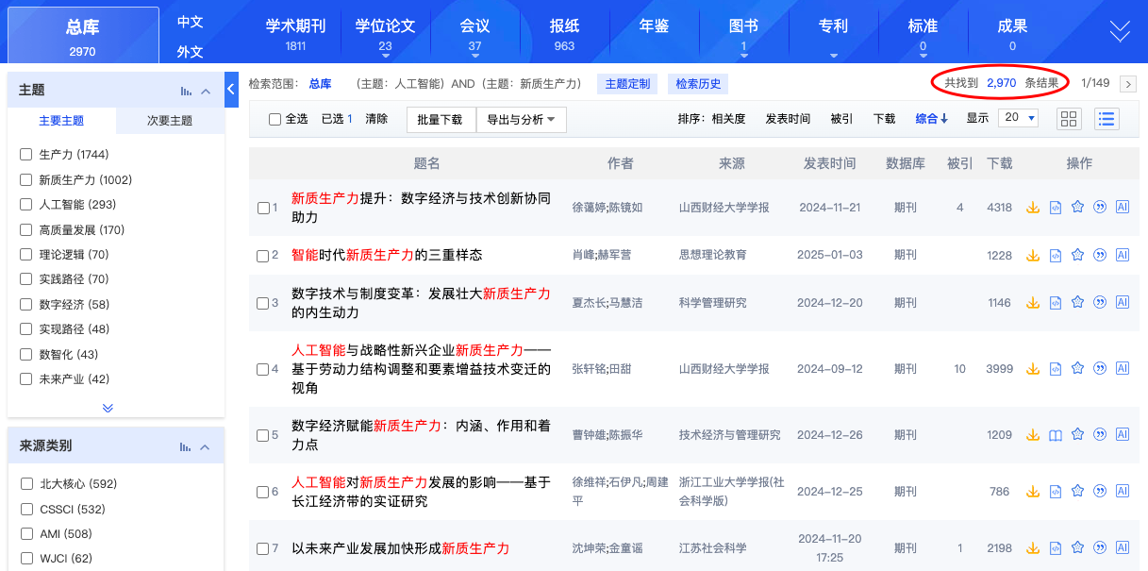
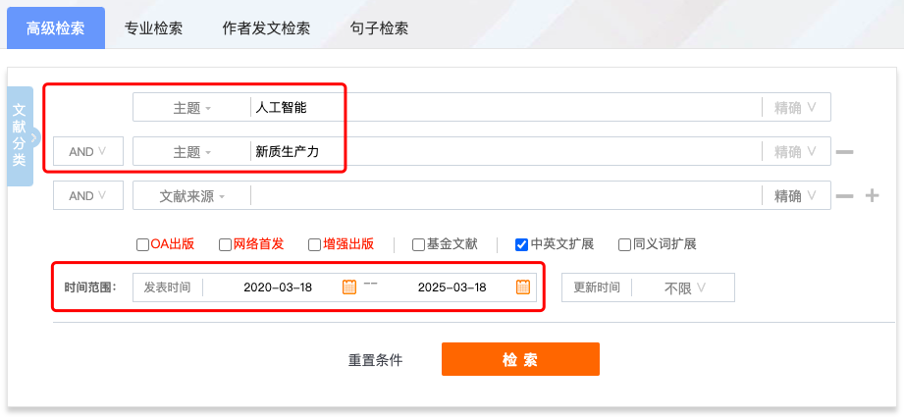
高级检索
近5年，有关于“人工智能”和“新质生产力”的相关发文

Slide 23
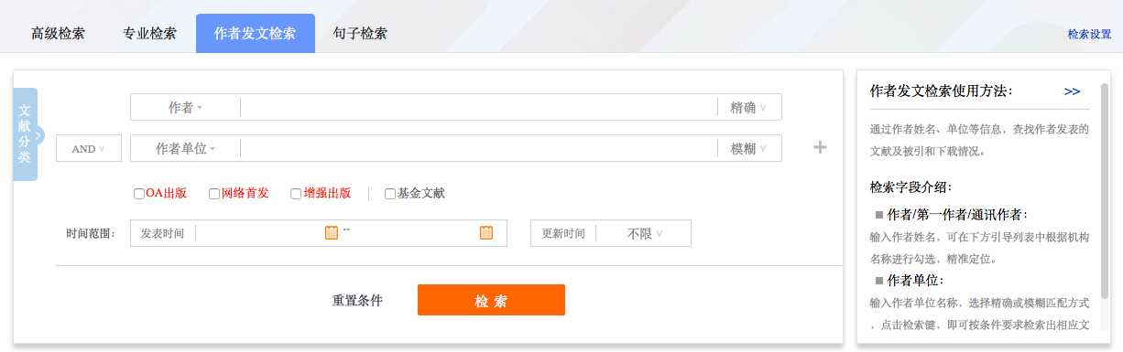
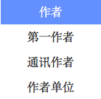
作者发文检索

Slide 24
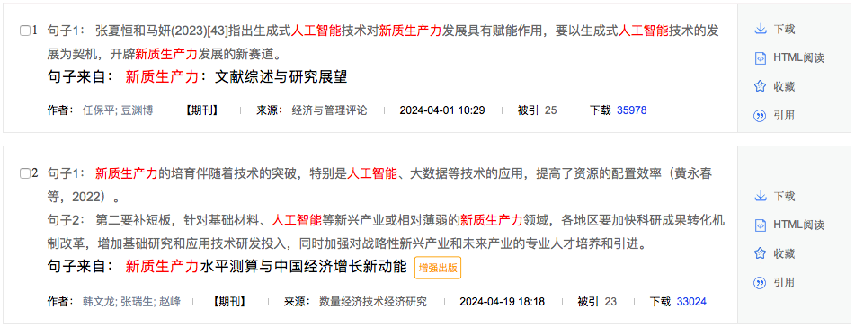
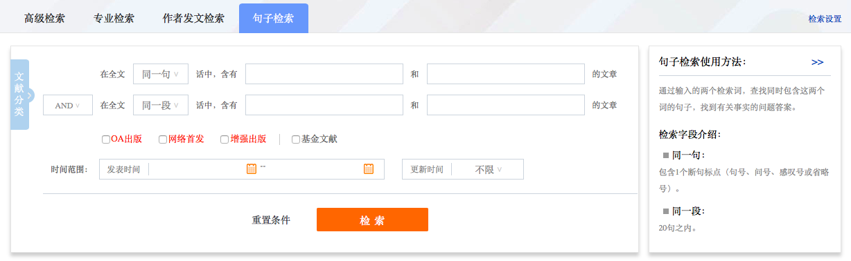
句子检索
人工智能
新质生产力

Slide 25
文献筛选策略
1、资源类型
学术期刊、学位论文、会议、报纸、年鉴、专利、标准、图书……
2、排序
相关度、发表时间、下载频次、被引频次
3、分组
主题、来源类别、发表年度、文献来源、学科、作者、机构、基金......

Slide 26
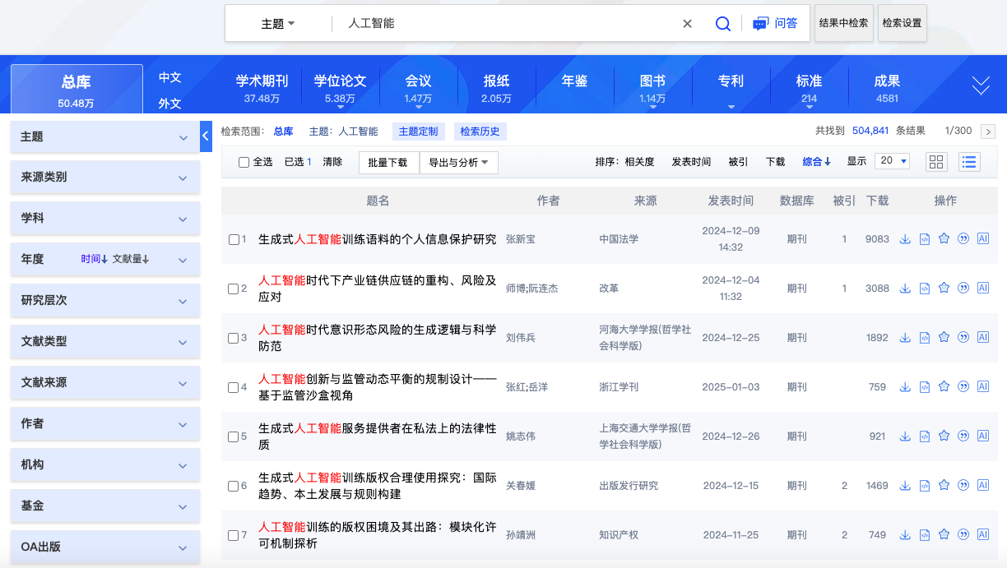
资源类型筛选
按照不同维度排序筛选，优先阅读经典、最新等高影响力文献
按照不同属性聚类实现结果二次筛选

Slide 27
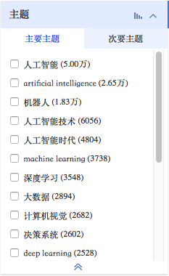
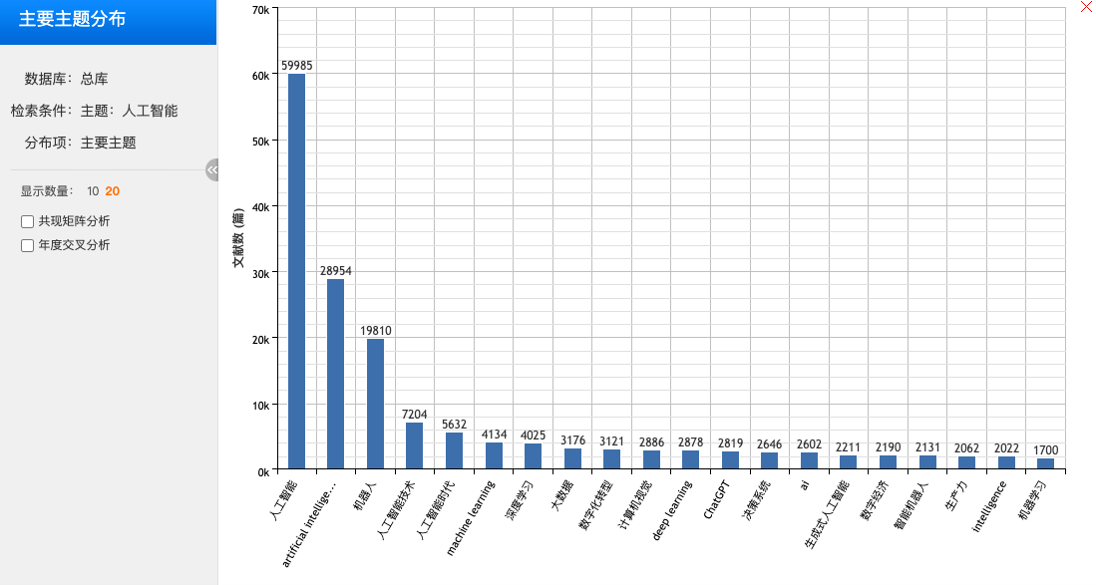
文献筛选——分组
主要主题：核心研究方向，集中课题研究
次要主题：部分/边缘研究方向，研究主题的交叉引申

Slide 28
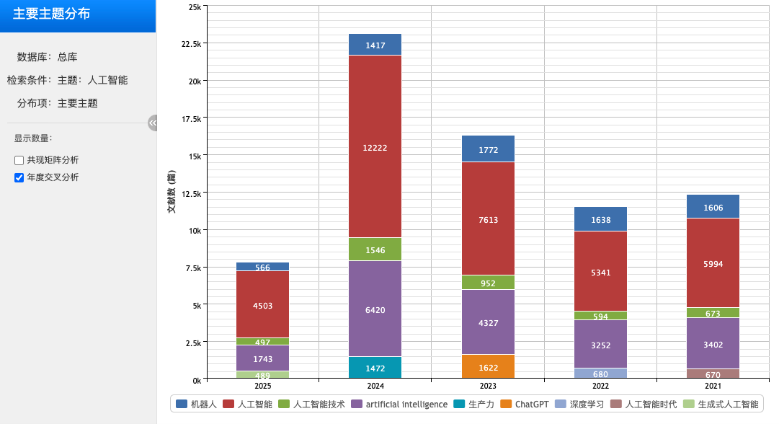
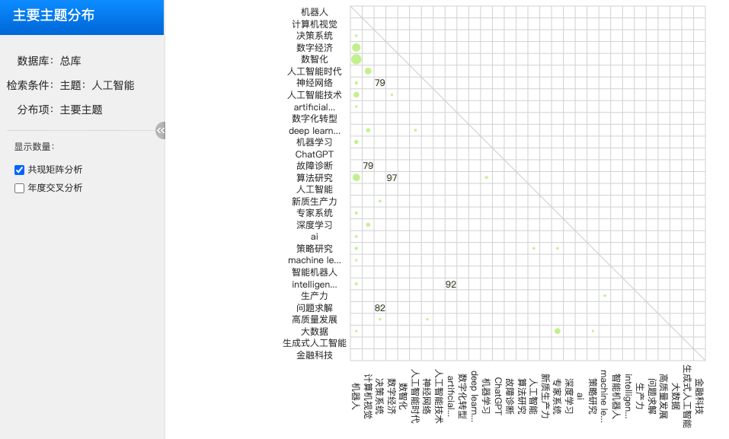
文献筛选——分组

Slide 29
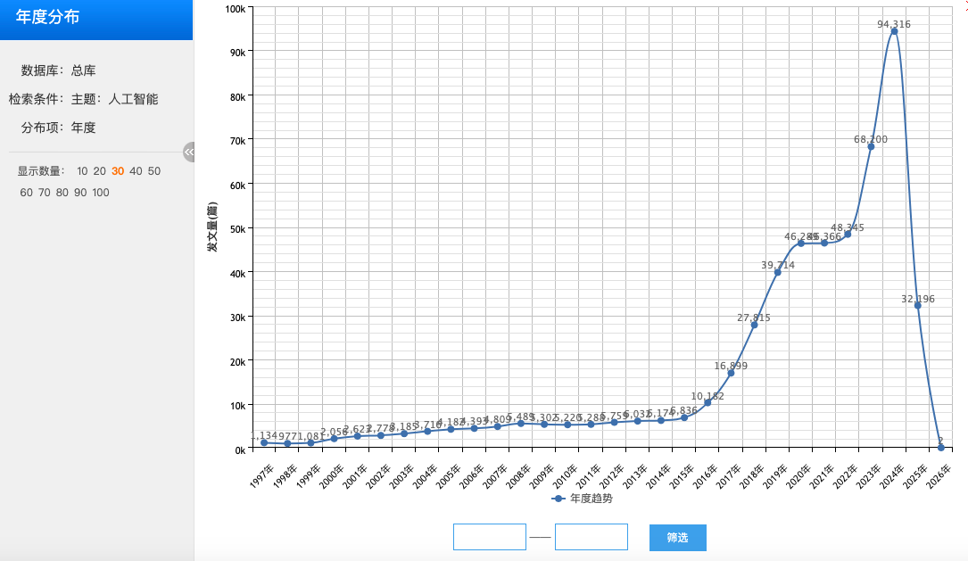
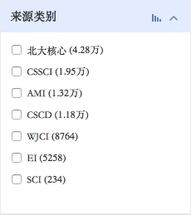
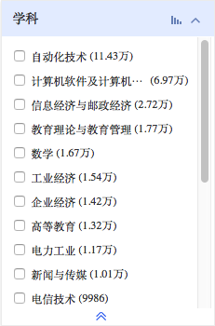
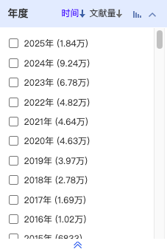
文献筛选——分组

Slide 30
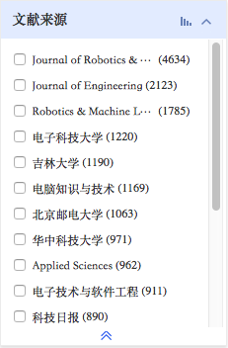
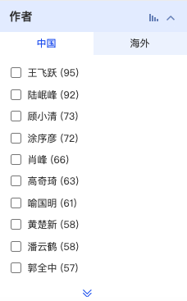
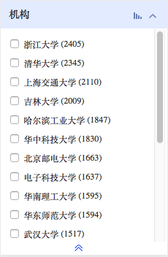
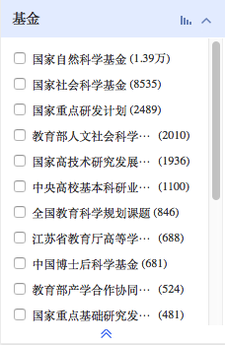
文献筛选——分组

Slide 31
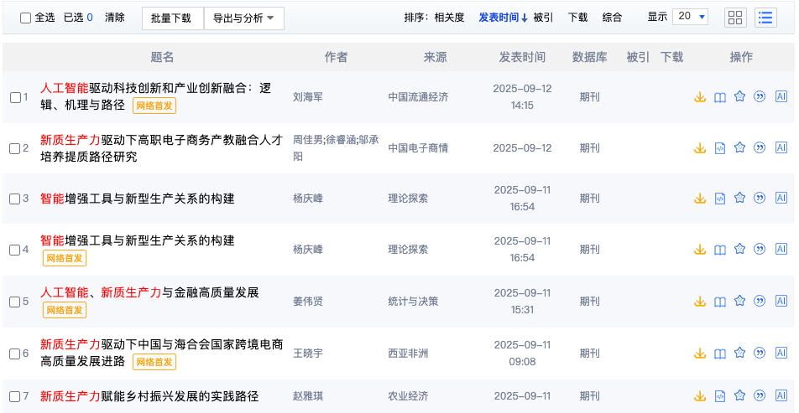
文献下载与阅读
文献列表中点击下载
直接下载CAJ格式文件

Slide 32
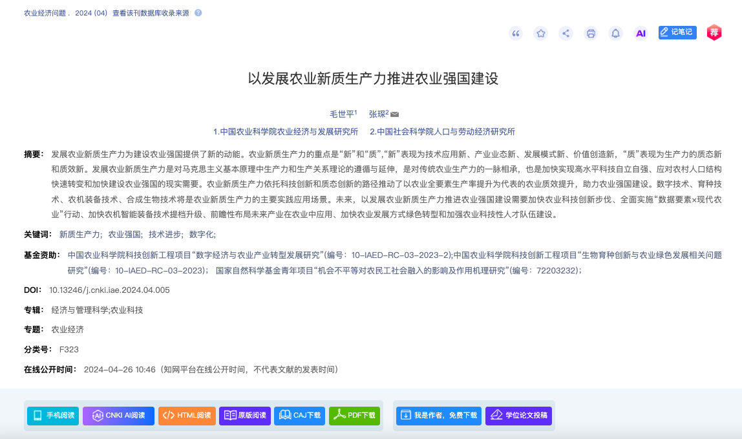
文献下载与阅读
文献详情页中
可选择文献在线阅读方式
文献详情页中
可选择下载文献格式

Slide 33
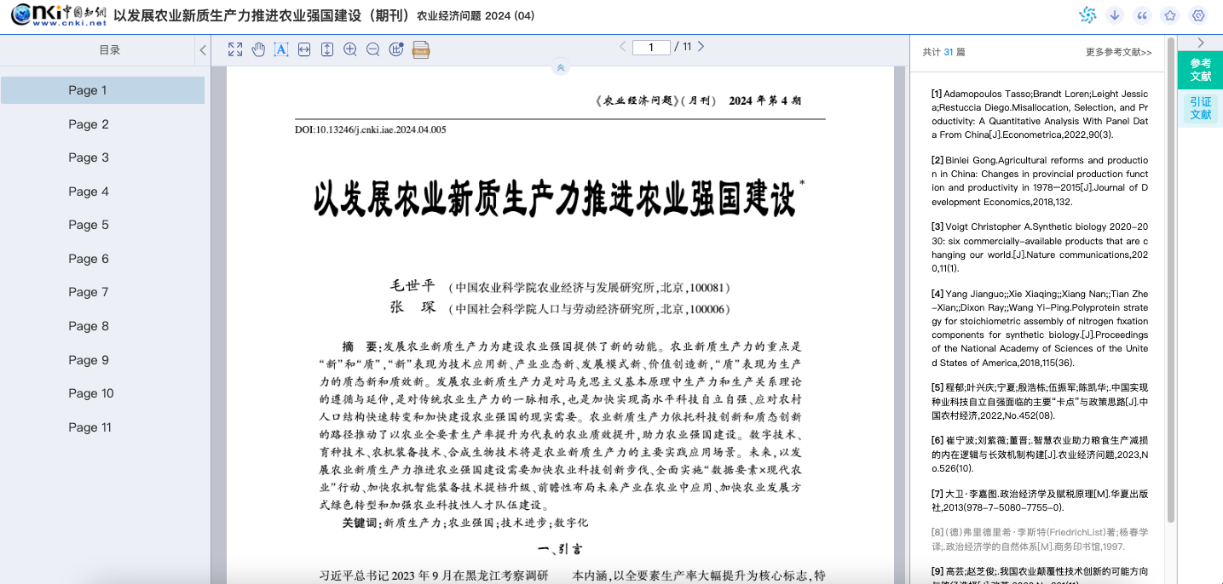
原版阅读
1.保持文献原始的布局和格式
2.不限制复制字数

Slide 34
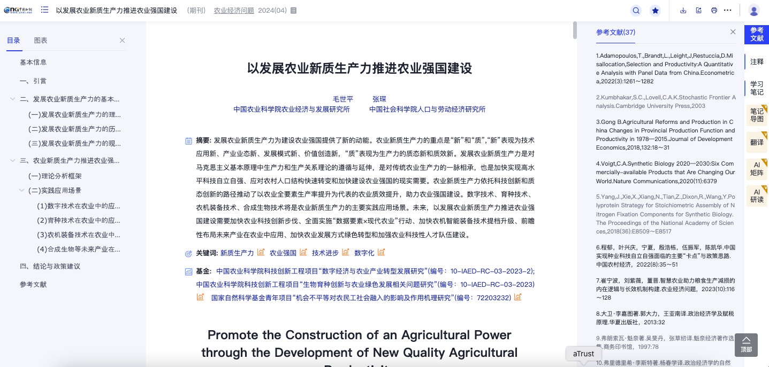
HTML阅读
展示当前文献的参考文献，已收录文献可直接跳转至文献，有外部链接可直接跳转相应地址
通过目录大纲查看文献整体知识体系框架，点击标题跳转至相对应位置

Slide 35
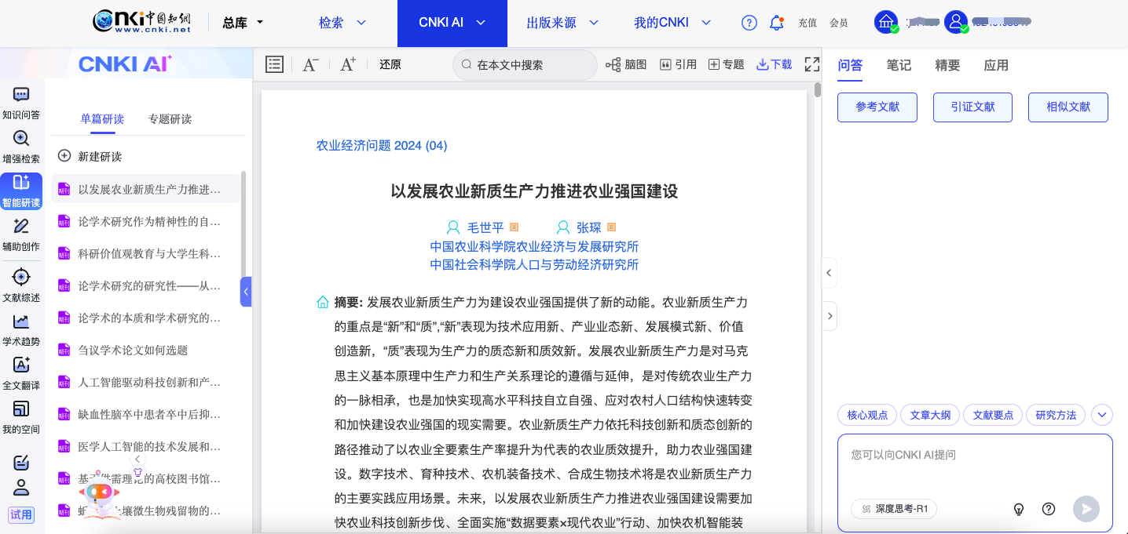
CNKI AI 阅读

Slide 36
CNKI AI 助力学术研究全场景

Slide 37
CNKI AI 功能介绍
01
02
03
04
AI知识问答
AI增强检索
AI智能研读
AI 辅助创作
多模态智能学术问答
多场景学术问答
可信增强服务
AI可控生成服务
AI智能体应用
检索范式革新
自由灵活的检索输入
段落检索直达原文
同主题段落原文串读
精准定位学术机构和作者
赋能深度阅读研究
单篇研读
伴读服务
AI文章导图、全文翻译
AI文献精要
专题研读
赋能深度创作研究
创作素材引入
问答辅助写作

Slide 38
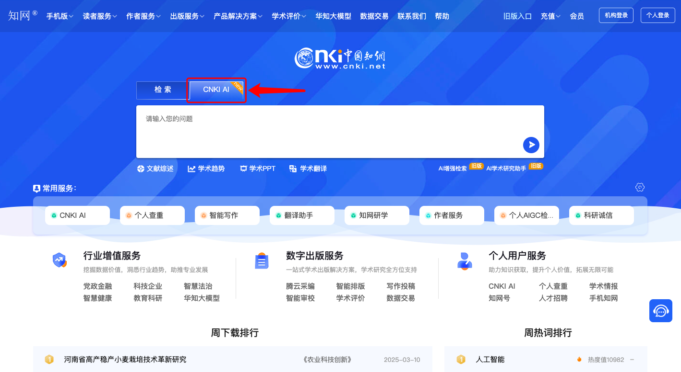

Slide 39
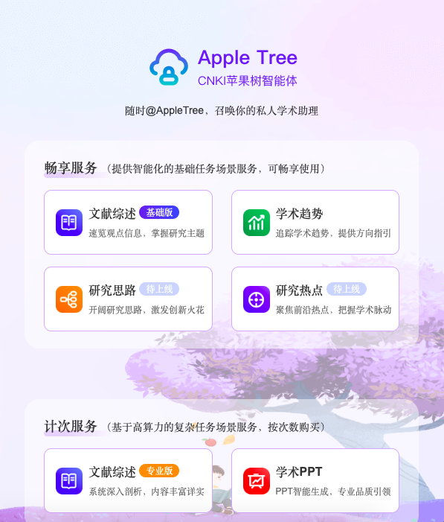
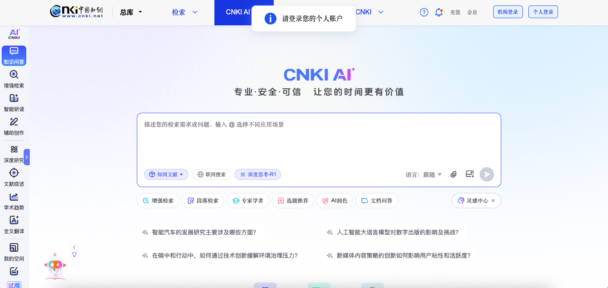
CNKI AI 页面介绍

Slide 40
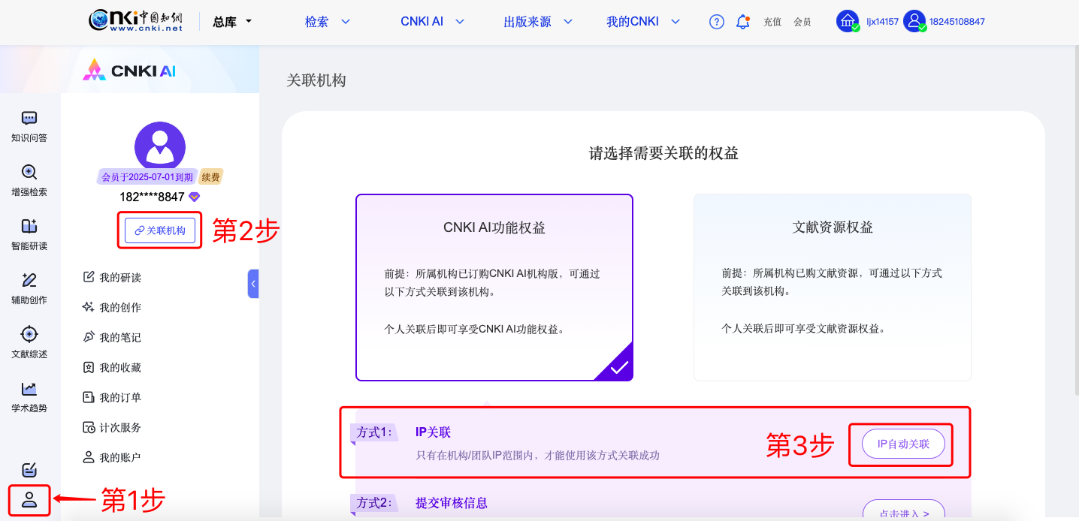
账号权限绑定

Slide 41
工作流
01
02
03
如何寻找选题
如何查找文献
如何研读文献
04
05
06
如何撰写综述
如何辅助创作
如何选刊投稿

Slide 42
如何用
CNKI AI 寻找选题？
研究的第一步，找到合适的研究问题。

Slide 43
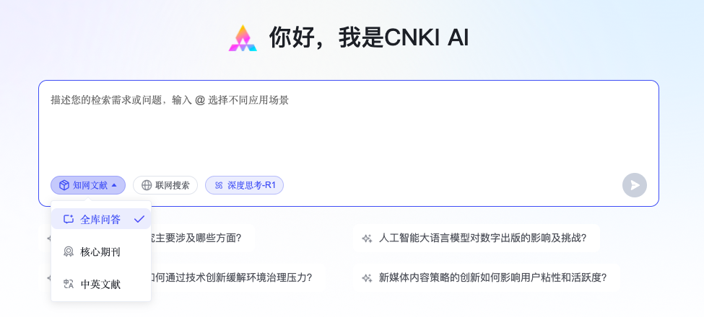
辅助选题
1、用自然语言在【知识问答】中提问
不但会给出最终结果，还会给出思考推理过程，给人引导和启发。
用自然语言提问，AI将在知网的核心期刊中寻找答案。

Slide 44
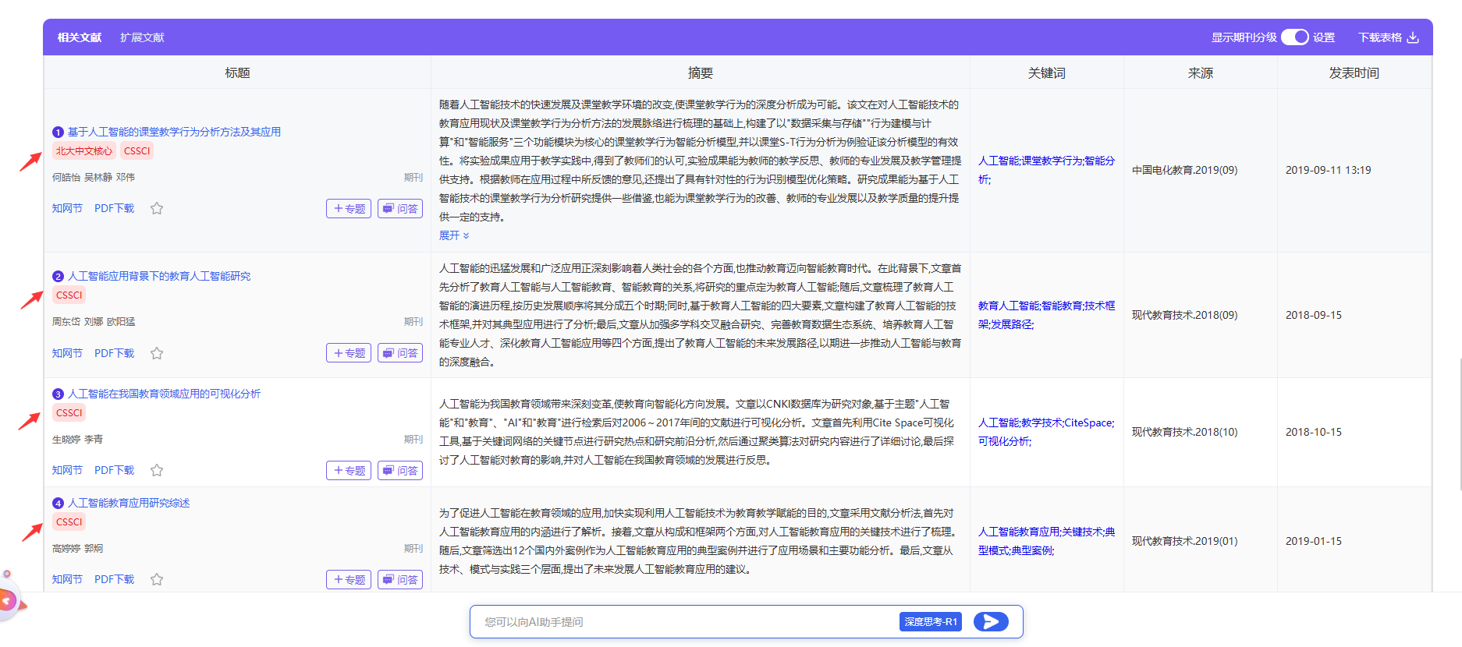
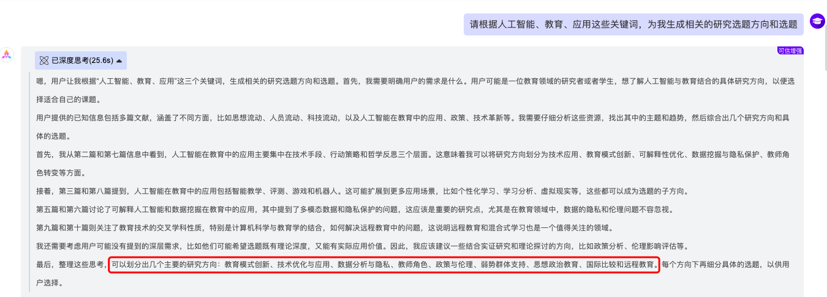
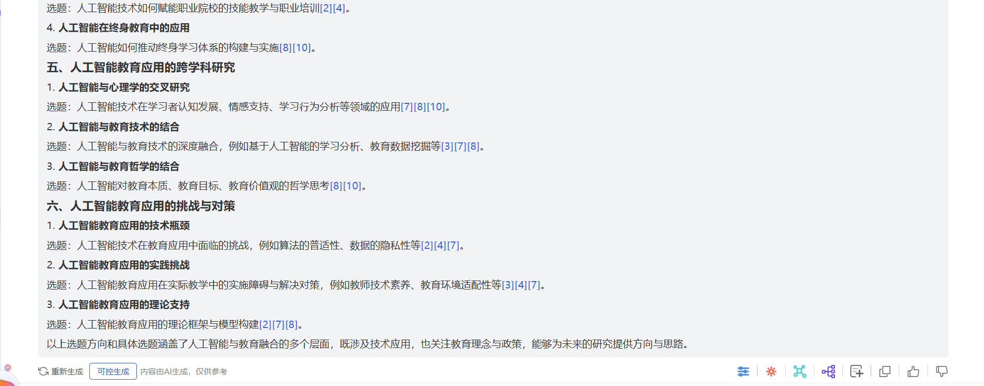
辅助选题
请根据人工智能、教育、应用这些关键词，为我生成相关的研究选题方向和选题

Slide 45
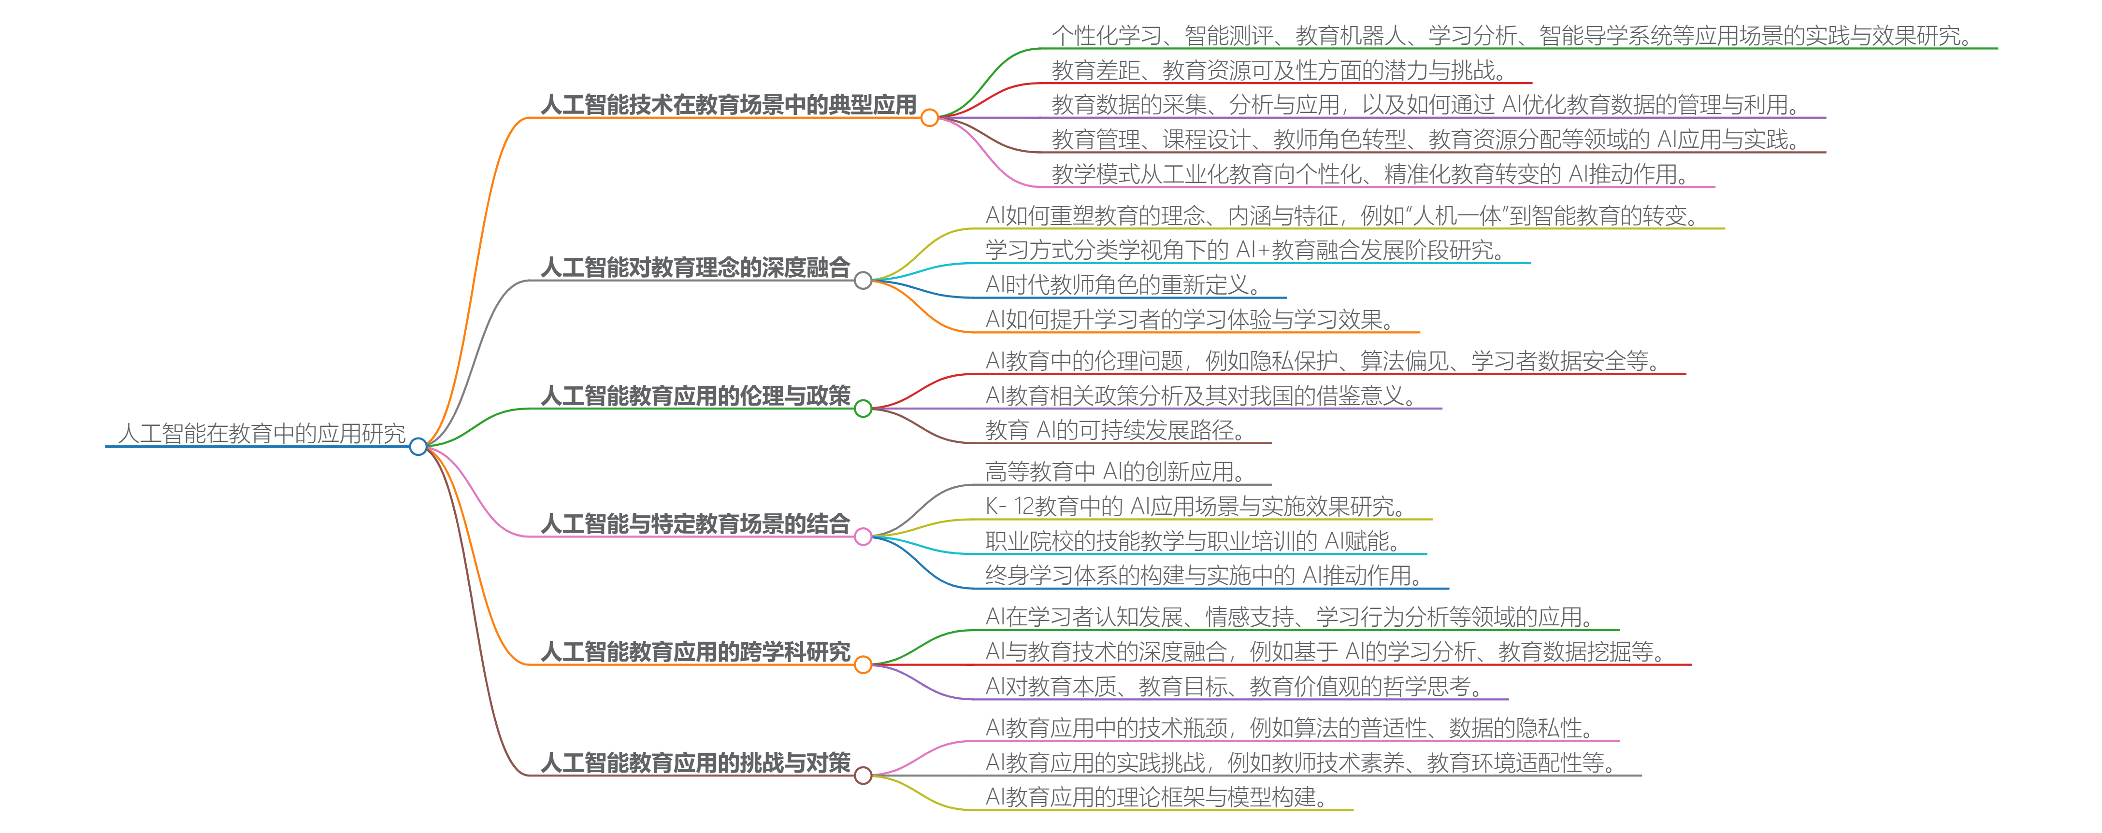

辅助选题
也可以使用【AI问答图谱】，增加对研究主题的了解

Slide 46
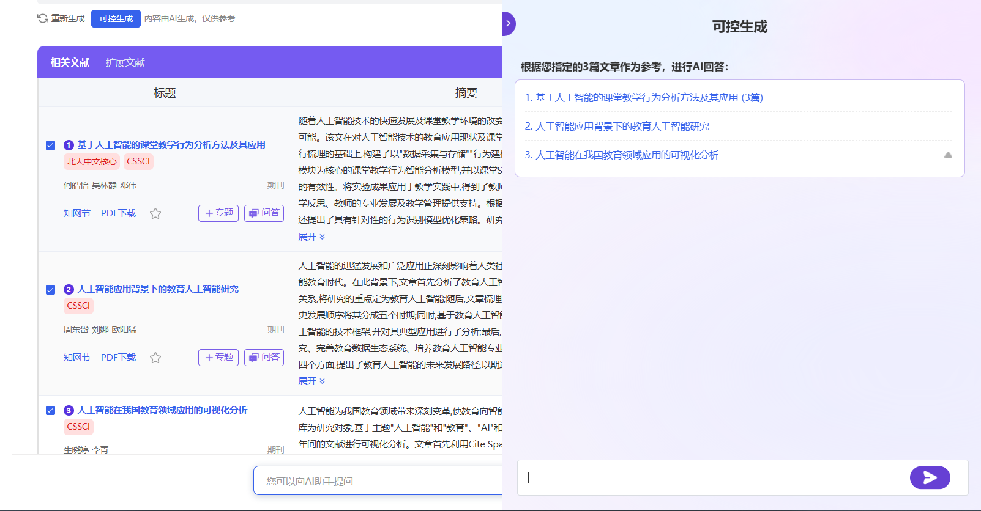
辅助选题
为满足不同人群对知识的个性化需求，可以使用【可控生成】限定AI学习的范围（选文可控）

Slide 47
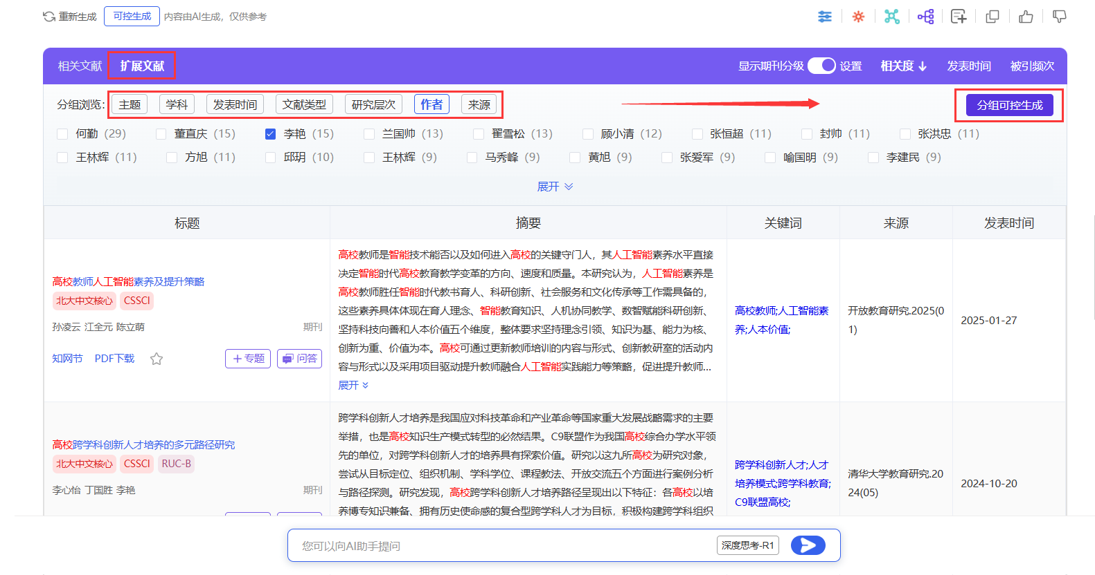
辅助选题
为满足不同人群对知识的个性化需求，可以使用【可控生成】限定AI学习的范围（分组可控）

Slide 48
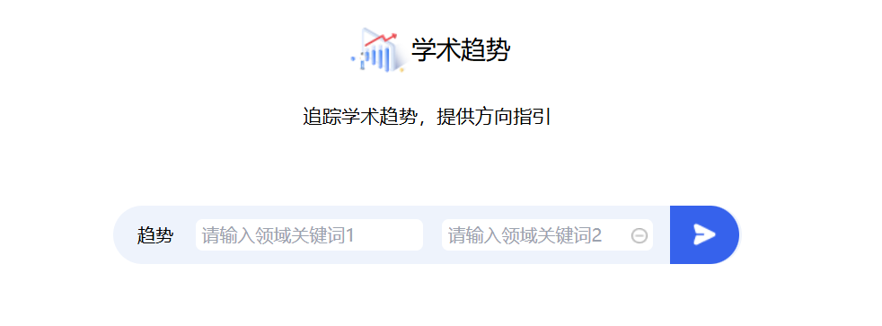
辅助选题
2、通过【学术趋势】进行智能数据分析和挖掘生成领域概貌，为选题方向提供指引
输入1-2个关键词，AI助手将基于知网文献资源生成领域概貌，并以图表方式呈现领域发展脉络

Slide 49



辅助选题
举个例子：输入“人工智能”、“教育”

Slide 50

文献调研流程
文献收集
收集期刊论文、书籍等多种类型的文献资料。
文献阅读
结合粗读和精读方法，有针对性地获取知识。
整理与分析
对收集到的文献进行分析、整理
综述撰写
在整理和分析基础上，撰写文献综述

Slide 51
如何用
CNKI AI 查找文献？
科研工作的基础和前提，也是提升科研人员学术素养和科研能力的重要途径。

Slide 52


AI增强检索
近5年发表的主题为人工智能和新质生产力相关发文，按被引排序

Slide 53

AI增强检索
段落检索：直接检索原文段落，并直观呈现与检索主题相关的正文内容，显著提高文献调研的效率。
检索项支持切换：段落主题、篇名&小标题、小标题。

Slide 54

AI增强检索
定位原文：一键追溯原文出处，精准定位原文片段
定位原文

Slide 55

AI增强检索
定位原文：一键追溯原文出处，精准定位原文片段

Slide 56

AI增强检索
智能生成文献引用文本：智能分析段落内容，提炼核心要义，自动生成精炼的引用语句，快速引用他人观点
智能生成引用文本

Slide 57



文献查找
2、通过【学术趋势】了解研究领域的重要文献

Slide 58
如何用
CNKI AI 研读文献？
通过AI助手的总结提炼、思维导图、文章精要等功能，加速阅读文献的效率与质量，提高知识吸收率。

Slide 59



文献研读
AI辅助研读—文献阅读三步法
总结提炼：核心思想、文章观点、文献要点等
筛选与粗读
快速评估文献的相关性和重要性，初步了解文献的主旨。
文献阅读
三步法
文章伴读、自由提问、通用问题、延展问题等
精读与理解
深入理解文献的详细内容，掌握研究的方法、过程和重要细节
文章精要、思维导图、观点对比、拓展研究等
总结与拓展
对文献进行全面总结，并将文献中的知识与其他相关知识进行整合和拓展

Slide 60


文献研读

Slide 61



文献研读

Slide 62



文献研读

Slide 63


文献研读

Slide 64

文献研读

Slide 65
如何用
CNKI AI 撰写综述？
把某个领域目前为止的各种研究进行一个集合，把大家排排队、分分类，理出一个清晰的框架来，用一种高屋建瓴的大视角、大框架来理解某个领域的文献。

Slide 66

撰写综述
1、通过【知识问答】生成文献综述

Slide 67


撰写综述
2、通过【专题问答】选择、或上次参考文献，生成文献综述

Slide 68


撰写综述
3、通过【苹果树智能体】选择参考文献，生成文献综述
01
02
03
03
输入综述题目
选择参考文献
生成综述提纲
生成综述全文

Slide 69
如何用
CNKI AI 辅助创作？
使文章表述更清晰、内容更精准。润色能够提升文章质量，增强可读性和说服力，提高论文发表成功率。

Slide 70



构建论文架构
聚焦科研框架搭建与知识整合
AI辅助创作，构建"查、问、读、创"全流程闭环
创作素材引入：整合问答、检索、研读过程中的笔记形成素材库，点击“推送”，即可一键式插入在线编辑区。全流程无缝衔接，提升效率。
问答辅助写作：以对话形式引导创作，实时提问解答。写作过程提供扩写、缩写、改写、润色、概念解释、中英翻译等功能。同时支持润色，对文章进行深度优化。
问答辅助写作
创作素材引入

Slide 71

辅助创作

Slide 72
辅助创作
创作起始阶段
创作阶段
润色阶段
选题推荐：根据用户提供的关键词或研究领域，给出选题建议。
扩写：提供语法正确、流畅的内容，激发新见解、新假设。
润色批改：提升文章逻辑性、规范性和可读性，提供批改痕迹。
文章大纲：为特定主题生成标准化文章大纲，以及一系列相关子主题。
续写：保持续写内容逻辑连贯，风格一致；激发创意和研究深度。
据意查词：根据输入的句子，AI助手将推荐相关的近义词或反义词。
文献综述：根据大纲或主题生成综述背景、研究目的、研究方法等。
缩写：提取关键信息，将长文浓缩为简洁概述，提升信息密度。
概念解释：根据输入词语进行学术概念解释。
文献推荐：推荐相关文献，并对目标文献开启单篇问答研读。
改写：4种语气的改写服务，观点更清晰，论点更有力。
言词答句：根据输入的研究主题生成相关句子。

Slide 73


辅助创作
问答辅助写作-语料精修
生成润色结果
润色批改拆解
提升文章语言精准度、逻辑清晰度、内容规范性，文章可读性等，深耕语言精准度与学术规范优化。
润色批改
据意查词
概念解释
言词答句

Slide 74
如何用
CNKI AI 选刊投稿？
分析8.8万+中外期刊，为您推荐适合的期刊。

Slide 75

选刊投稿
利用CNKI AI辅助完成【审稿人视角】
输入论文摘要
“请从审稿人的角度，为这篇论文提出可能存在的3个问题或修改意见。”

Slide 76

选刊投稿
依旧利用CNKI AI“知识问答”结合论文标题、摘要等信息内容，请求推荐合适的期刊

Slide 77


选刊投稿
进入期刊详情页面，可从右上角“投稿”按钮跳转到写作投稿服务平台，可获取投稿联系方式，避免钓鱼网站，避免泄露学术成果（部分刊物可链接期刊官方）

Slide 78
如何规范使用AI辅助学术研究

Slide 79




学术出版中AIGC使用边界指南
《指南》针对学术出版中AIGC的使用边界、标注、责任划分等问题开展研究，详细阐述了学术出版中AIGC的使用原则，并且为作者、研究机构、学术期刊出版单位等相关主体介绍了在学术出版研究开展和论文撰写、投稿、论文发表/出版后各阶段符合诚信原则的行为框架或实践指导，以达到防范学术不端、凝练各方共识的目的。
《学术出版中AIGC使用边界指南2.0》下载二维码

Slide 80


杂志社关于规范生成式人工智能工具使用的启事

Slide 81


中国科学院发布诚信提醒

Slide 82


第七届全国哲学社会科学道德和学风建设论坛

Slide 83


AIGC检测系统
aicheck.cnki.net
2023年9月推出，国内首创“知识增强AIGC检测技术”
以知网结构化、碎片化和知识元化的高质量文献大数据资源为基础，基于预训练大语言模型算法逻辑，结合“知识增强AIGC检测技术”和若干检测算法，从语言模式和语义逻辑两条链路，用AI检测AIGC。
检测范围可覆盖国内外主流大模型生成的中英文文本内容，具有较高的识别准确率。
截止2025年6月底，机构采购用户500+（清华、北大、北航、南开、北邮、华电、上交、人大、中国科学技术大学等高校，包含研究生院、教务处、学院、图书馆等部门）
技术产品研究
2022-2023
产品1.0正式发布
2023年9月20日
上线英文检测
2024年10月
上线分段检测
2024年6月24日
产品2.0正式发布
2025年4月8日

Slide 84
AIGC检测系统
检测范围
检测对象
检测范围覆盖国内外常用大模型，如DeepSeek、豆包、Kimi、ChatGPT、ChatGLM、文心一言、讯飞星火、智谱清言等
以学术文本为检测对象，目前支持中文、英文。
检测速度
检测准确率
单篇可秒级出报告
准确性较高，不同模型检全率方面稍有差异
  注：致谢、问卷等需在检测前去除。

Slide 85
检测效果的多维度验证结果小结
  （1）国内外常见大模型生成的中文文章，知网AIGC检测是否能识别？
能
且识别的准确率与全面性较好
  （2）国内外常见大模型生成的英文文章，知网AIGC检测是否能识别？
能
且识别的准确率与全面性较好
  （3）不同大模型混写的中英文文章，知网AIGC检测是否能识别？
能
  （4）人机混写的中文文章，知网AIGC检测是否能区分开人写的和大模型写的部分？
能
  （5）AIGC检测会不会把人工写的内容误识别为AI生成的？
概率极低
  （6）大模型生成的文献内容，查重能发现吗？这两个功能是否替代？
查重系统无法发现
无法替代

Slide 86




AIGC检测报告单
说明：
1、支持中、英文内容检测；
2、AI特征值=AI特征字符数/总字符数；
3、红色代表AI特征显著部分，计入AI特征字符数；
4、棕色代表AI特征疑似部分，未计入AI特征字符数；
5、检测结果仅供参考，最终判定是否存在学术不端行为时，需结合人工复核、机构审查以及具体学术政策的综合应用进行审
慎判断。

Slide 87
AI特征
AI特征有哪些
AIGC检测误判的可能原因：（deepseek生成）
1、技术局限性，检测模型本身的准确率不是100%，模型迭代速度过快，而检测系统可能无法及时跟上；
2、特征模仿进化，比如AI现在能生成带有个人化表达的内容，减少模式化结构，让检测更难。
3、内容特征重叠，人类写作有时也会结构清晰、逻辑严谨，而AI可能模仿不完美的表达，导致特征模糊。还有人类写作的多样性，某些专业领域的人类文本可能非常规范，类似AI生成，导致误判。
4、伦理问题也很重要，比如假阳性可能对创作者造成影响，而过度依赖检测系统可能忽视内容的实际质量。
总结：
当前误判率仍维持在8-15%（不同语言/领域有差异），这本质上反映的是人类智能与机器智能在表达层面的趋同进化，而非单纯的技术缺陷。
1、结构高度规范：频繁使用序号或项目符号、固定句式；
2、语言风格：平铺直叙，避免主观情感，过度使用专业词汇等；
3、内容特点：短篇幅内覆盖多维度信息，缺乏具体案例或细节，观点绝对化等；
4、逻辑关系：段落间严格按“总-分-总”结构展开，少有跳跃或发散，关键信息重复出现，段落切换生硬等；
5、句式结构特征：少用长复合句，多拆分为短句。
注： AIGC检测对学术论文检测效果最佳，文学作品（小说、散文等）检测意义不大。

Slide 88






AI带来的新的挑战
&
“AI的不当使用”
“如何引导与治理”
https://mp.weixin.qq.com/s?__biz=Mzk0NDQwMTc3MQ%3D%3D&mid=2247543423&idx=1&sn=0849752161c185cb18de3c12a6643ec3&chksm=c2fb0b0f41e9f58f433d1c4c64bd12ebc6ecff597da287087df1697c9609be738d147df06d32&scene=27
https://baijiahao.baidu.com/s?id=1831631604299021582&wfr=spider&for=pc

Slide 89




AIGC检测系统
知网优势
CNKI's Advantages
数据验证
Data Validation
AIGC-CHECK在人类生成多学科学术论文和 AI 续写、AI 扩写各场景中都取得了较高检测准确率，最高准确率达到98%，具有较好的多学科检测泛化能力，能够适应不同的检测场景和检测数据粒度。（AI续写+人写拼接、AI续写、AI扩写+人写拼接、AI扩写、纯人写）
海量高质量（XML）文献大数据资源为基础，能充分理解学术文本语言逻辑。
基于知识增强的AIGC大模型能更深入的推导与识别AI生成文本
知网知识碎片化技术与多阶指纹向量检测模型能更精准的解析检测文本
---《人工智能生成中文学术论文文本检测研究》
薛德军 孔祥煜 耿崇等

Slide 90





感谢观看
感谢观看
讲师：刘晶鑫
期待您的满意反馈~

